Slide 1
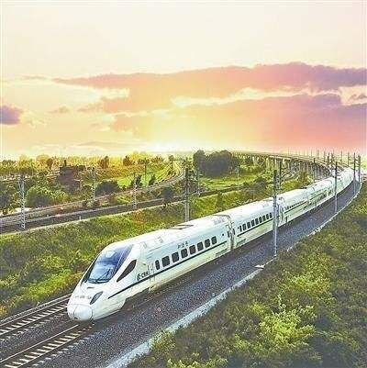
中国的高铁事业
——金数172班 梁天笑
日语171班 刘雨晴

Slide 2
开启我们的高铁之旅！

Slide 3
1
走近中国高铁
目录
2
中国高铁到底有多强？
CONTENTS
3
中国高铁“走出去”
4
总结和展望未来

Slide 4

走近中国高铁

Slide 5
走近中国高铁
高速铁路简称高铁，是指基础设施设计速度标准高、可供火车在轨道上安全高速行驶的铁路，列车运营速度在200km/h以上。
高铁在不同国家、不同时代以及不同的科研学术领域有不同规定。中国国家铁路局将中国高铁定义为设计开行时速250公里以上（含预留）、初期运营时速200公里以上的客运列车专线铁路，并颁布了相应的《高速铁路设计规范》文件。中国国家发改委将中国高铁定义为时速200公里及以上标准的新线或既有线铁路，并颁布了相应的《中长期铁路网规划》文件，将所有时速200公里的轨道线路统一纳入中国高速铁路网范畴。

Slide 6
走进中国高铁——高铁的发展史
中国高速铁路,常被简称为“中国高铁”。高速铁路作为现代社会的一种新的运输方式,中国的高铁速度代表了目前世界的高铁速度。中国是世界上高速铁路发展最快、系统技术最全、集成能力最强、运营里程最长、运营速度最高、在建规模最大的国家。在运行速度上,目前最高时速可达350公里,正在运营的京沪高速铁路最高时速将达到380公里,堪称陆地飞行;在运输能力上,一个长编组的列车可以运送1000多人,每隔3分钟就可以开出一趟列车,运力强大;在适应自然环境上,高速列车可以全天候运行,基本不受雨雪雾的影响;在列车开行上,采取“公交化”的模式,旅客可以随到随走;在节能环保上,高速铁路是绿色交通工具,非常适应节能减排的要求。
中国在高速铁路领域的发展较世界上部分发达国家晚,起步较其晚了20至30年,但自21世纪以来发展迅速。2009年,全国铁路投产新线5557公里,其中客运专线2319公里。一批重点项目建成投产,宁波~台州~温州、温州~福州、福州~厦门等客运专线相继建成通车,特别是世界上里程最长、时速350公里、全长1068.6公里的武广高速铁路开通运营,成为中国高铁的又一里程碑。随着沪杭高铁26日正式通车,为止我国投入运营的高速铁路营业里程已达到7431公里,居世界第一位。

Slide 7
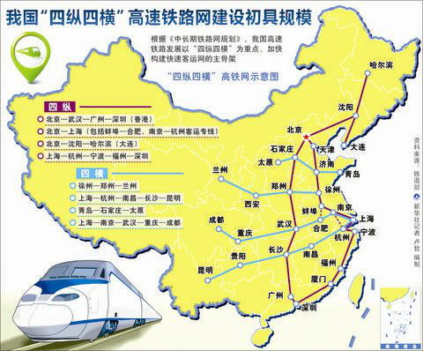
四纵四横
中国大陆“四纵四横”客运专线是指省会城市及大中城市间的长途高速铁路。中国中长期铁路规划，到2020年中国的四纵四横客运专线网络全长将达到16000公里。
“四纵”客运专线，即: 一是北京～上海客运专线,包括蚌埠～合肥、南京～杭州客运专线,贯通京津至长江三角洲东部沿海经济发达地区; 二是北京～郑州～武汉～广州～深圳客运专线,连接华北和华南地区; 三是北京～沈阳～哈尔滨(大连)客运专线,包括锦州～营口客运专线,连接东北和关内地区; 四是上海～杭州～宁波～福州～深圳客运专线,连接长江、珠江三角洲和东南沿海地区。
“四横”客运专线。一是徐州～郑州～兰州客运专线,连接西北和华东地区; 二是杭州～南昌～长沙～贵阳～昆明客运专线,连接西南、华中和华东地区; 三是青岛～济南～石家庄～太原客运专线,连接华北和华东地区; 四是南京～武汉～重庆～成都客运专线,连接西南和华东地区。

Slide 8
八纵八横
"八纵八横" 是中国高速铁路网络的中长期铁路网规划。2016年7月，国家发展改革委、交通运输部、中国铁路总公司联合发布了《中长期铁路网规划》，勾画了新时期“八纵八横”高速铁路网的宏大蓝图。
“八纵”通道包括沿海通道、京沪通道、京港（台）通道、京哈～京港澳通道、呼南通道、京昆通道、包（银）海通道、兰（西）广通道。
“八横”通道包括绥满通道、京兰通道、青银通道、陆桥通道、沿江通道、沪昆通道、厦渝通道、广昆通道。

Slide 9
走近中国高铁——高铁的主要优势
载客量高
无论是高速公路或机场都会发生挤塞。
高速铁路的优点是载客量非常高。
耗时少
除最高运行速度外，旅客更关心的是旅行时间。
安全性好
高速铁路由于在全封闭环境中自动化运行，又有一系列完善的安全保障系统，所以其安全程度是任何交通工具无法比拟的。高速铁路问世35年以来，日、德、法三国共运送了50亿人次旅客。虽然高速铁路出现过重大交通事故，但事故率比民航还低得多，几近可以忽略不计，是最安全的交通运输系统。
正点率高
高速铁路全部采用自动化控制，可以全天候运营，除非发生地震。
舒适方便
座席宽敞舒适，走行性能好，运行非常平稳。减震、隔音，车内很安静。乘坐高速列车旅行几乎无不便之感，无异于愉快的享受。
能耗较低
如果以“人/公里”单位能耗来进行比较的话。高速铁路为1，则小轿车为5，大客车为2，飞机为7。
高速列车利用电力牵引，不消耗宝贵的石油等液体燃料，可利用多种形式的能源。

Slide 10

中国高铁到底有多强？

Slide 11
中国高铁世界之最
运营时速最高——486.1公里
1
最惊人的高铁运量
2
世界等级最高的高铁——京沪高铁
6
世界之最
3
运营里程最长
5
世界首条新建高寒高铁——哈大高铁
4
世界单条运营里程最长高铁——京广高铁

Slide 12
中国高铁“走出去”

Slide 13
中国高铁“走出去”
中国的高铁事业在过去的十年间突飞猛进地发展，高铁建设频频刷新世界纪录，取得了举世瞩目的成就。不仅如此，有着中国“外交名片”美誉的高铁还作为“一带一路”倡议实施的重要载体，承当着互联互通的时代使命。李克强总理曾表示：“中国高铁技术先进、安全可靠，成本具有竞争优势。”此后，这几乎成为对中国高铁竞争力优势的最凝练概括。
优势
机遇
成就

Slide 14
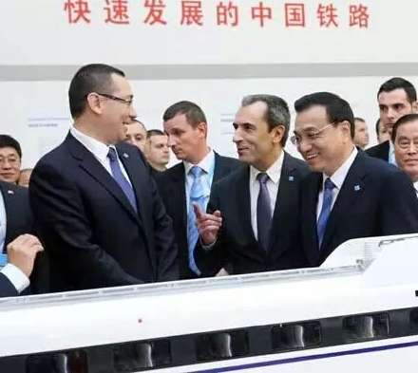
超级推销员
谈起中国高铁”走出去”,不得不说总理李克强。他多次被人称作“中国最强推销员”。每到一地，拥有经济学博士学位的李克强都尽职尽责的推销“中国货”。而李克强总理相较于过去领导人推销服装、电视机，他已然进入制造业和大项目走出去的2.0时代。“以前中国推销的大多是劳动密集型产业。”而今“高铁上了一个档次”。
2013年11月，李克强总理与16个中东欧国家领导人或其代表共同参观中国铁路等基础设施及装备制造展。

Slide 15
中国高铁“走出去”
国家政策的支持
综合技术能力强
优势
建设成本低
资金实力强、输出模式先进

Slide 16
中国高铁“走出去”
成就
1
中巴铁路
2
伊安高铁
3
匈塞高铁
4
印尼高铁
5
莫斯科-喀山高铁

Slide 17
中国高铁“走出去”
一、中国高铁走出去的机遇
中国高速铁路在世界范围的蓬勃发展为我国高速铁路“走出去”提供了机遇,随着资源环境约束日益严格,国际社会普遍倡导“低碳、节约”的可持续发展,世界各国都以“低碳、节约”作为经济发展的出发点。另外,世界各国都对高速铁路的发展,产生兴趣,并提出了规模很大的高速铁路建设,也为我国高速铁路“走出去”提供了广阔的发展空间。
中国高铁按照“先进、成熟、经济、适用、可靠”的技术方针,从起步阶段便以世界最先进的高速铁路技术为目标,通过原始创新、集成创新以及引进消化吸收到再创新,系统掌握了一体化的高速铁路成套技术,形成了具有自主知识产权和世界先进水平的高速铁路技术体系。从当前我国高速铁路所处的发展状态来看,有着显著设计优势、成本优势、技术优势、集成优势、建造优势的“中国高铁”,应该抓住这次“走出国门、走向世界”的良机,在全世界打造优质、先进的“中国高铁”品牌。

Slide 18
中国高铁“走出去”
二、中国高铁走出去的挑战
中国高铁“走出去”面临着国际竞争问题。出口高铁要求较高水平的软实力,中国在世界上的认知度还不是很高,这就需要让世界对中国国情有一个深刻的认知和了解。所谓的软实力就是对他国国情的认知能力,通过对国际社会市场信息的搜集和处理制定进入国际市场的能力,国内出口高铁各相关部门协调能力,以及向买方提供全面售后服务的能力。总之,出口高铁的软实力,就是必须要有强有力的国际研究支持。
知识产权问题是我国高铁“走出去”最显著的问题。我国很多高速铁路技术是在引进国外先进技术的基础上,通过原始创新、集成创新和引进、消化吸收再创新而开发出来的,并没有拥有完全自主的知识产权。虽然,现在的技术水平已经明显高于原创,但在有些方面还并未得到国际上的认可。

Slide 19
总结与展望未来

Slide 20
总结展望
总结展望
加速科技创新
传承工匠精神
发展中国品牌
借力“一带一路”

Slide 21
总结展望
加速科技创新
传承工匠精神
科技创新是驱动发展的第一动力。联想到十余年来中国高铁正是凭借过硬的技术、精良的品质在激烈的国际竞争中站稳了脚跟，向世人展示了“中国制造”的实力，成为当之无愧的高铁建设领跑者。实现品质升级，创新驱动是必由之路。中国的高铁赶上了前所未有的创新时代，只要找准了方向，勇于创新，必将在世界舞台上大有可为。
21世纪，是以核心技术为发展动力的大时代，只有抓住高端制造业这一根本，让践行“匠人精神” 深入民心，从根源发力，才能不受制于人，将国运兴衰紧紧握在手中。我们应不满足于“国际前列”，而是要追求“完全自主知识产权、世界先进”，这也是高铁人“匠人精神”的集中体现，

Slide 22
总结展望
发展中国品牌
借力“一带一路”
高铁从无到有，从引进到吸收，从学习模仿到自主创造，中国铁路人用心血和汗水铸就了中国高铁这个品牌，今后我们人间，这个品牌在世界范围内发展壮大
一带一路战略中，一代更注重陆路交通，建设将大。将大幅提升中国高铁海外市场拓展的力度，中国高铁的综合竞争力突出，作为中国政府推动一带一路的第一输出产业，海外市场突破有望打开，国产高铁装备的长期市场空间，海外项目逐渐落实，将为高铁板块持续带来催化剂，继续推荐高铁产业链。

Slide 23
总结展望
中国高铁“走出去”发展战略,是我国的国家重大战略,对未来我国经济结构的调整和经济模式的转型具有重要的意义,必须抓住这次良机,将我国高速铁路的先进技术和科学理论推广到世界各国家和地区,提升我国的高速铁路的世界知名度和品牌影响力,在实施战略规划时要抓住统筹规划原则,要有深度和广度,加强各领域的团结协作,对于困难和挑战,要具体把握,不断攻坚克难、迎难而上,这样才能打好这场攻坚战。

Slide 24
科学技术是第一生产力
“科学技术是生产力”是马克思主义的基本原理。马克思曾指出：“生产力中也包括科学”，并且说：“固定资本的发展表明，一般社会知识，已经在多么大的程度上变成了直接的生产力。”
马克思还深刻地指出：“社会劳动生产力，首先是科学的力量”；“大工业把巨大的自然力和自然科学并入生产过程，必然大大提高劳动生产率”。

Slide 25
THANKS

